Slide 1

Monitor4U”: progettazione e sviluppo di un app iOS a supporto della sicurezza domestica. “
Università degli Studi di Salerno
dipartimento di ingegneria dell’informazione ed elettrica e matematica applicata
Corso di Laurea in Ingegneria Informatica
Relatore | Candidato
Ch. Prof. Luca Greco | Beniamino Squitieri
 | Matr. 0612704798
Anno Accademico 2021/2022

Slide 2


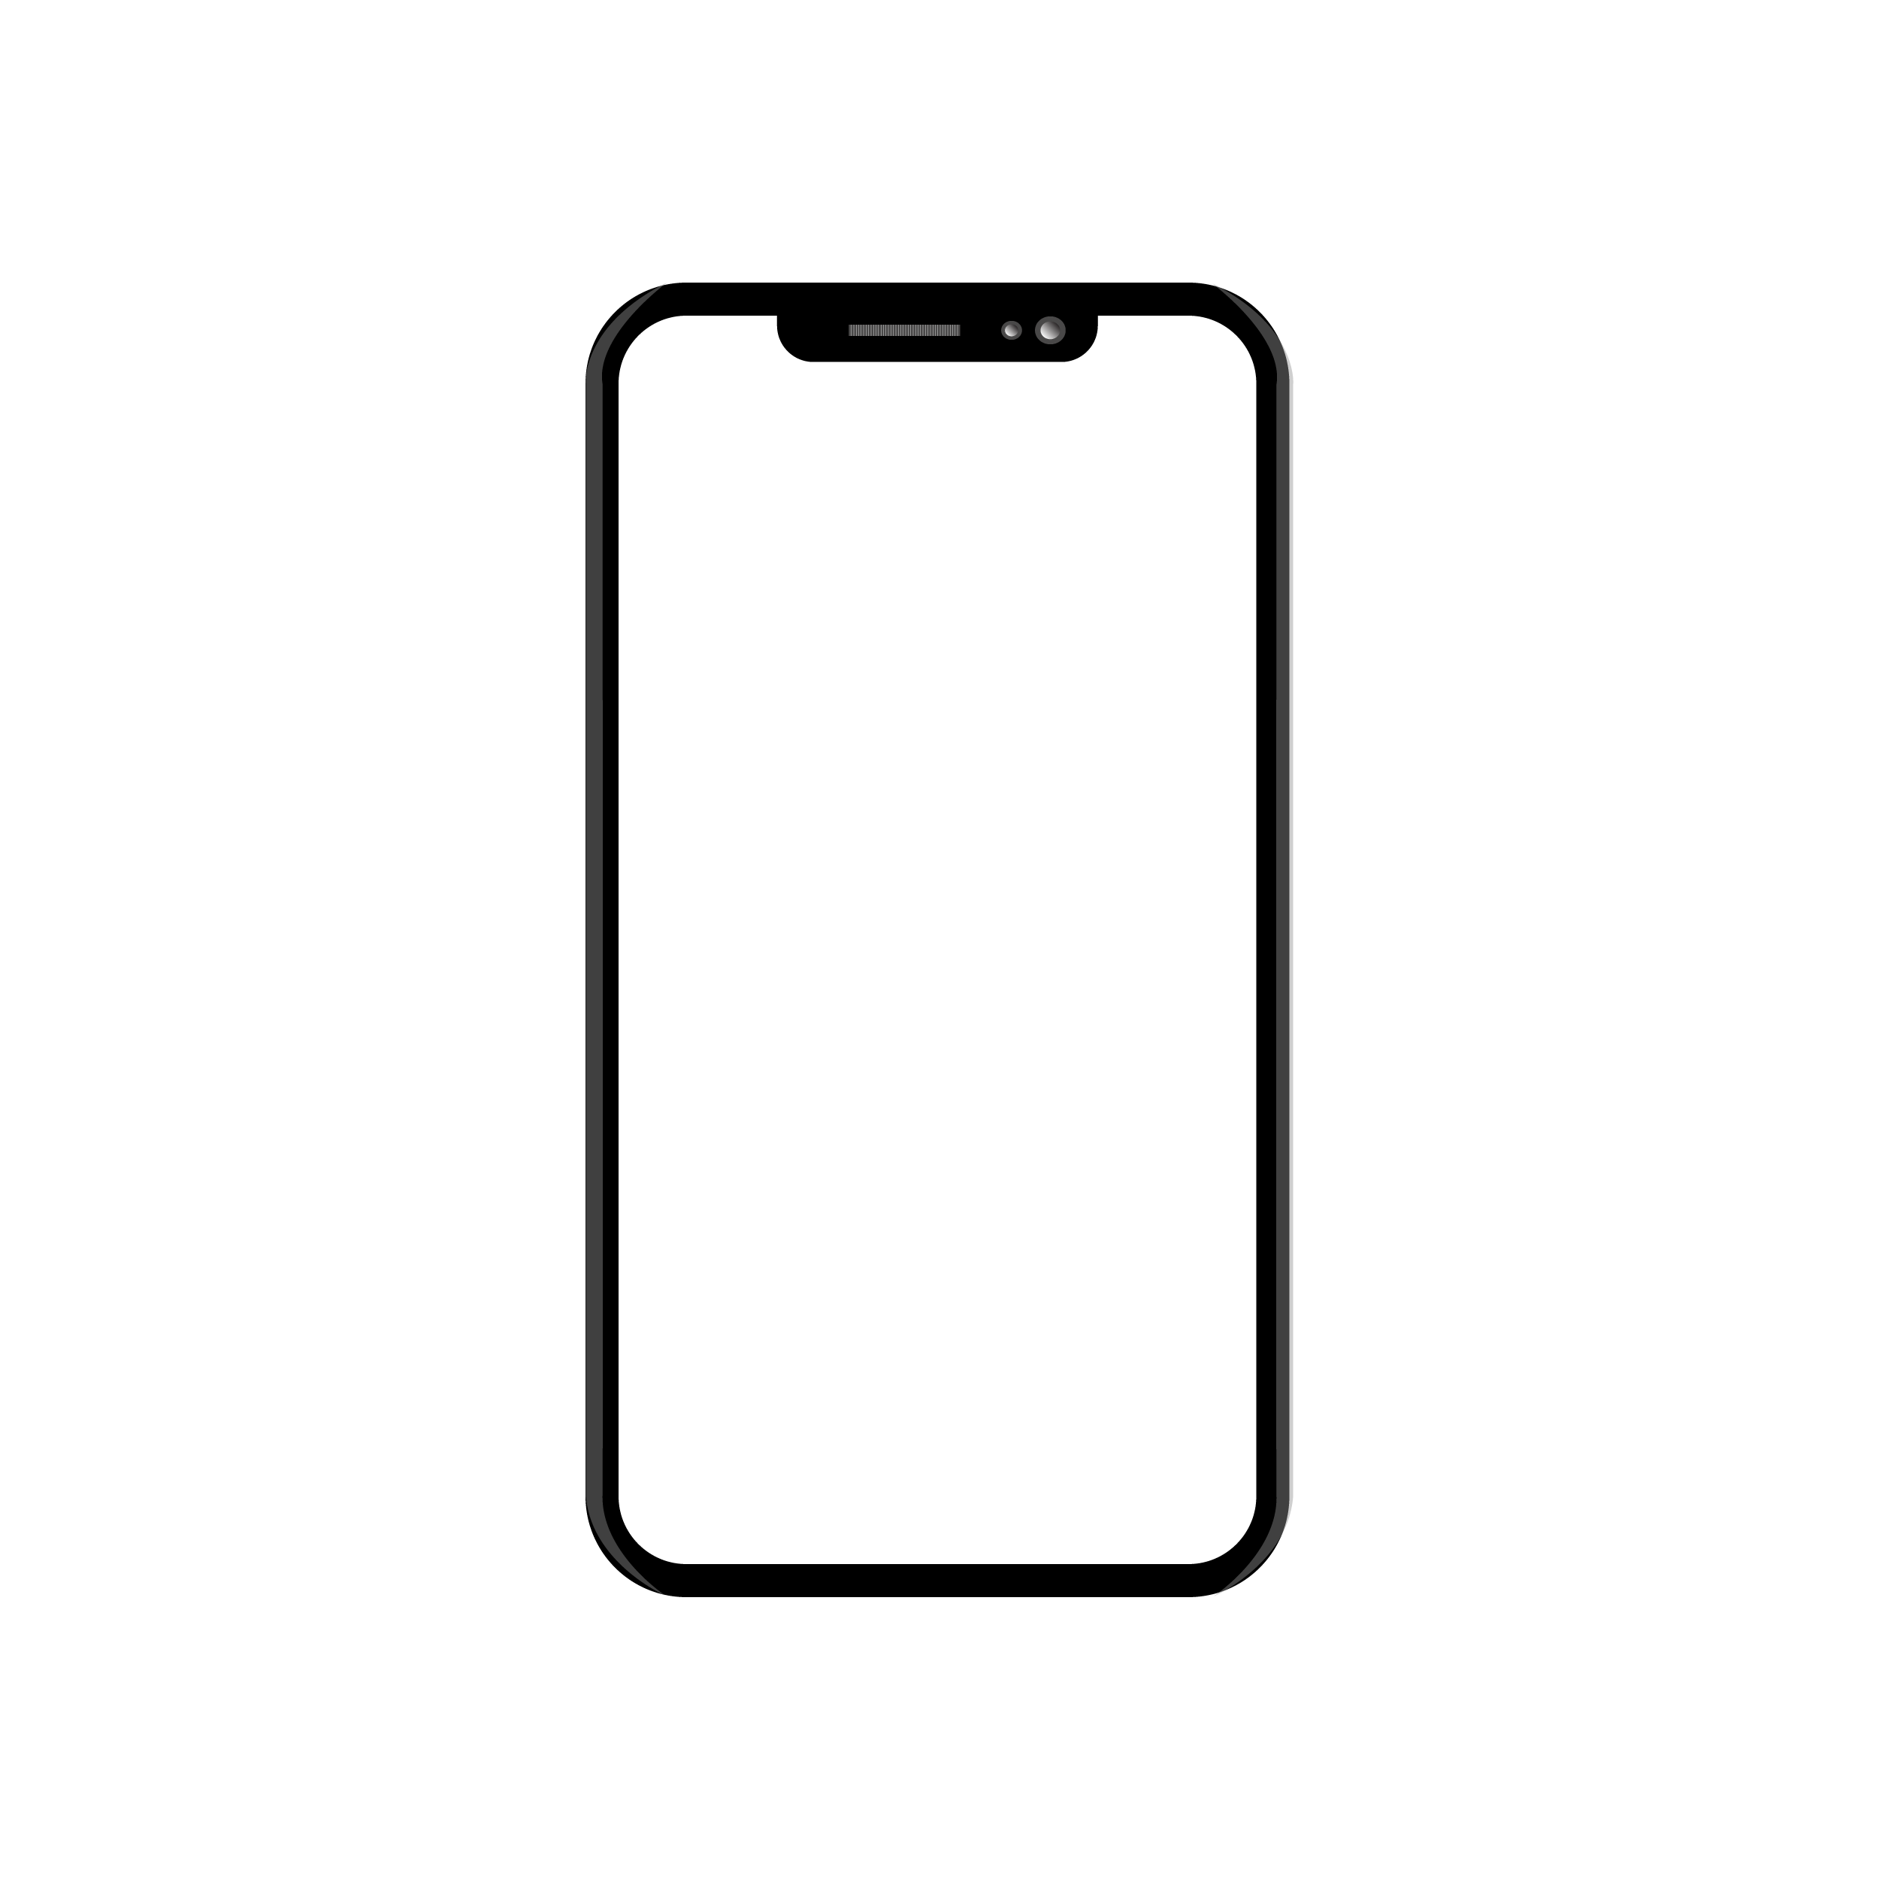

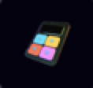



Descrizione del problema affrontato
“Esiste un modo efficace per comunicare con la propria abitazione a distanza?
Monitor4U nasce per fornire un supporto semplice ed efficace alle persone che frequentemente non stanno a casa, mediante un’applicazione iOS che faciliti il monitoraggio dei dispositivi di controllo della propria abitazione.
API

Slide 3







Contributo personale del candidato alla soluzione del problema
1
Progettazione dell’interfaccia grafica in SwiftUI
2
Implementazione della logica di interazione
con il back-end
3
Implementazione servizio di sicurezza
4
Implementazione servizio di localizzazione
Personalizzazione della User Experience e User Interface
5

Slide 4
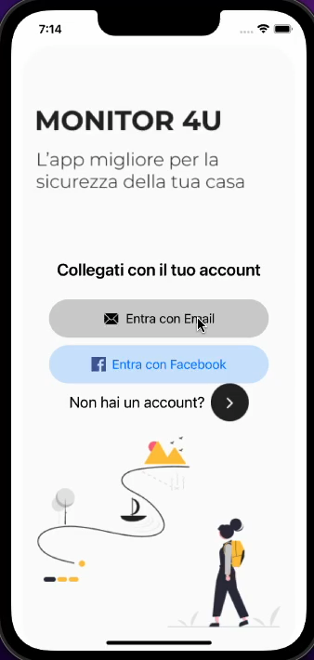
Descrizione dei contenuti
applicativi/sperimentali dell’elaborato
Firebase: una soluzione per il software di back-end
Database Controller: interazione con il database
Mappa: interfaccia per facilitare la localizzazione dell’abitazione
Progettazione UX: personalizzazione delle sezioni per fornire un’esperienza piacevole all’utente
SERVIZI PER GESTIONE CREDENZIALI: interfacce per gestire i vari livelli del servizio di sicurezza

Slide 5
Grazie per l’attenzione!

